Slide 1
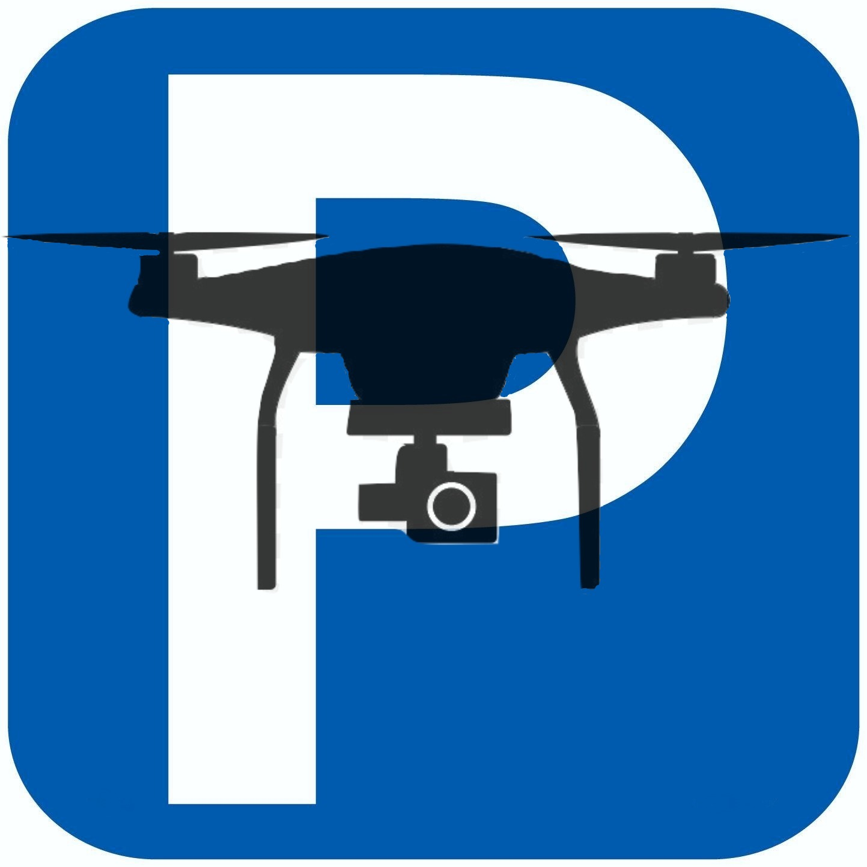
Parking Drone
צחי אבו בר חיים
מציגים:
אביעד ברוכשטיין אביב תורגמן
אוהד בן שחר אבי סגל
מנחים:

Slide 2
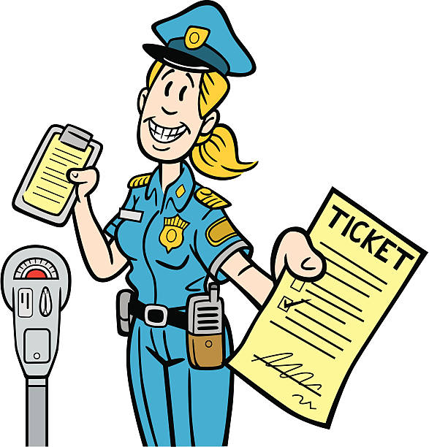
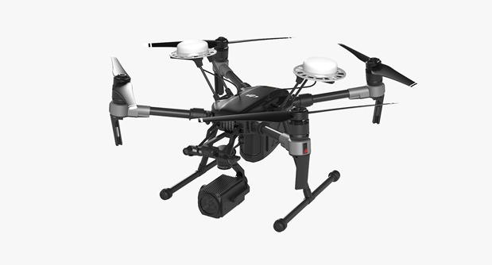
מה נתבקשנו
מטרת הפרויקט הינה לפתח מערכת המדמה את עבודת פקח החניה באמצעות רחפן הנע באופן אוטונומי.
Notes:
aviad

Slide 3
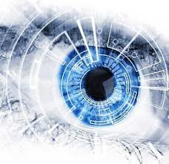
האתגרים איתם התמודדנו
מערכת לראייה ממוחשבת עבור איתור מכוניות וזיהוי מספרי לוחיות רישוי
בניית מערכת שליטה נוחה ובטוחה למפתח עבור רחפן מסוג Matrice 210
Notes:
aviad

Slide 4

תוכנית הפעולה
המערכת תמוקם בסמוך לחניה ומשם תתחיל את פעולתה:
הרחפן יצלם תמונה עילית של מגרש החניה ובאמצעותה יתכנן את מסלולו.
הרחפן ינוע בין הרכבים.
הרחפן יתמקם מול הרכב ויצלם את חזיתו.
המערכת תזהה את מספר הרישוי של הרכב ותאמתו מול מאגר רכבים מורשים.
המערכת תרכיב דו"ח הכולל את כל הרכבים שלא אושרו לחנות בשטח האוניברסיטה.
Notes:
aviad

Slide 5

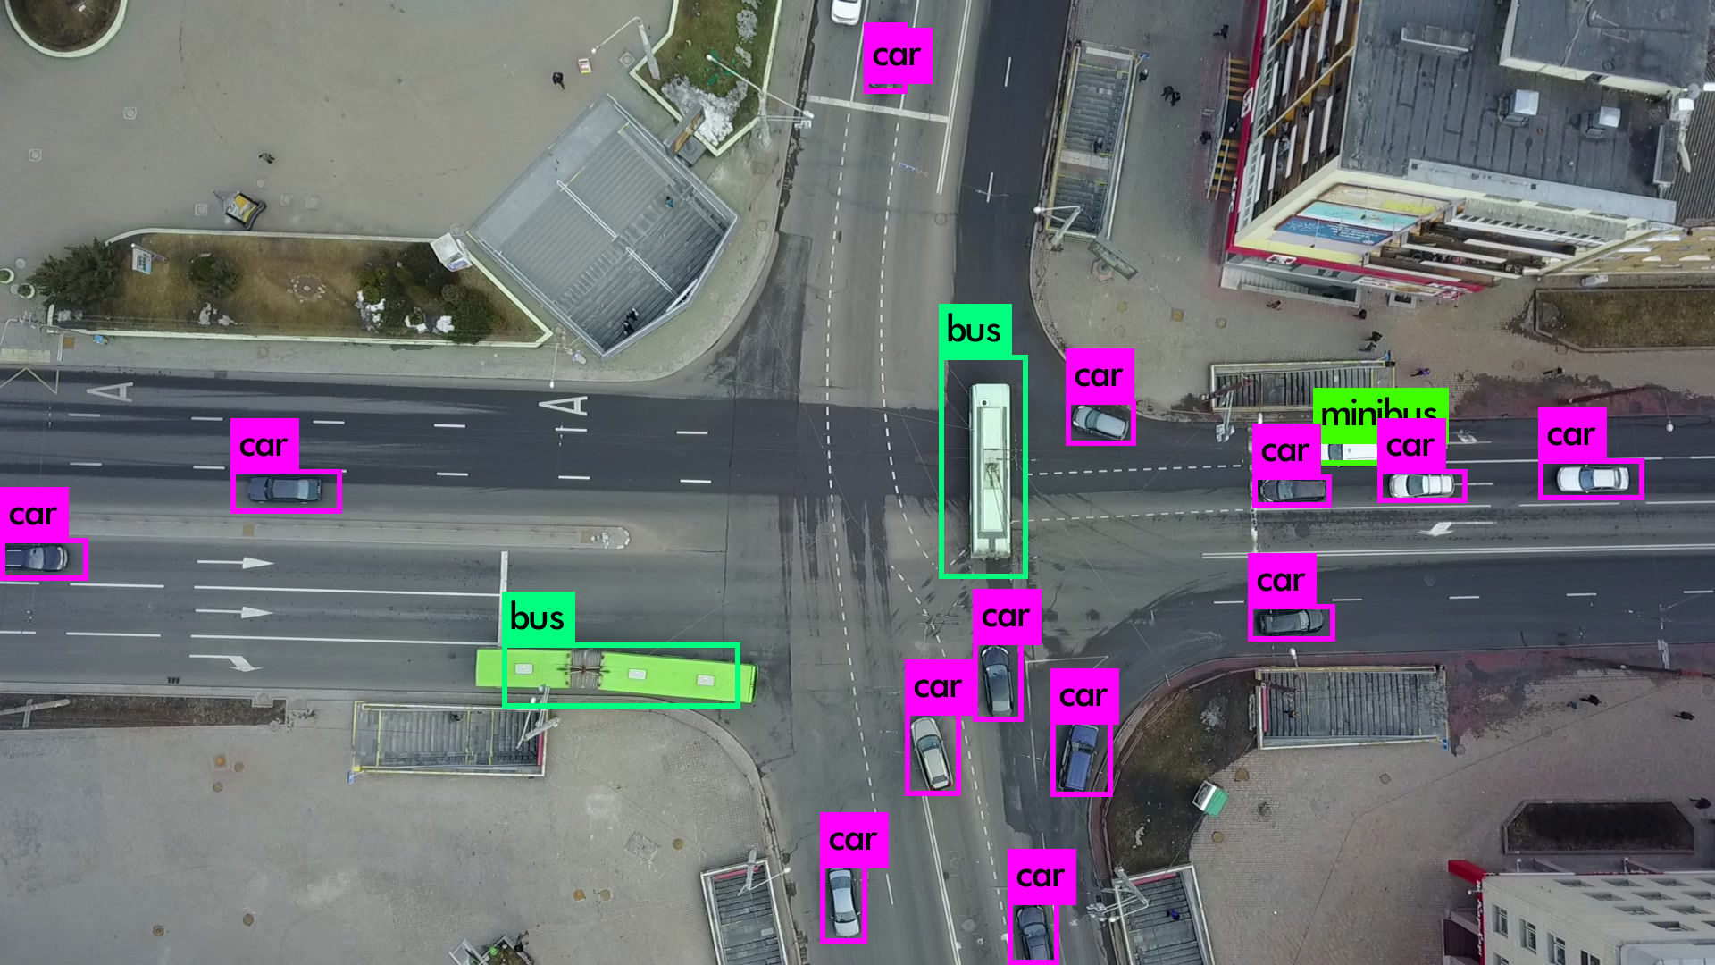
המערכת תצלם תמונה עילית ותזהה מכוניות

Slide 6

המערכת תבנה מסלול בין המכוניות ותנוע בו
1
2
3
4
5

Slide 7

המערכת תתמקם מול המכונית

Slide 8
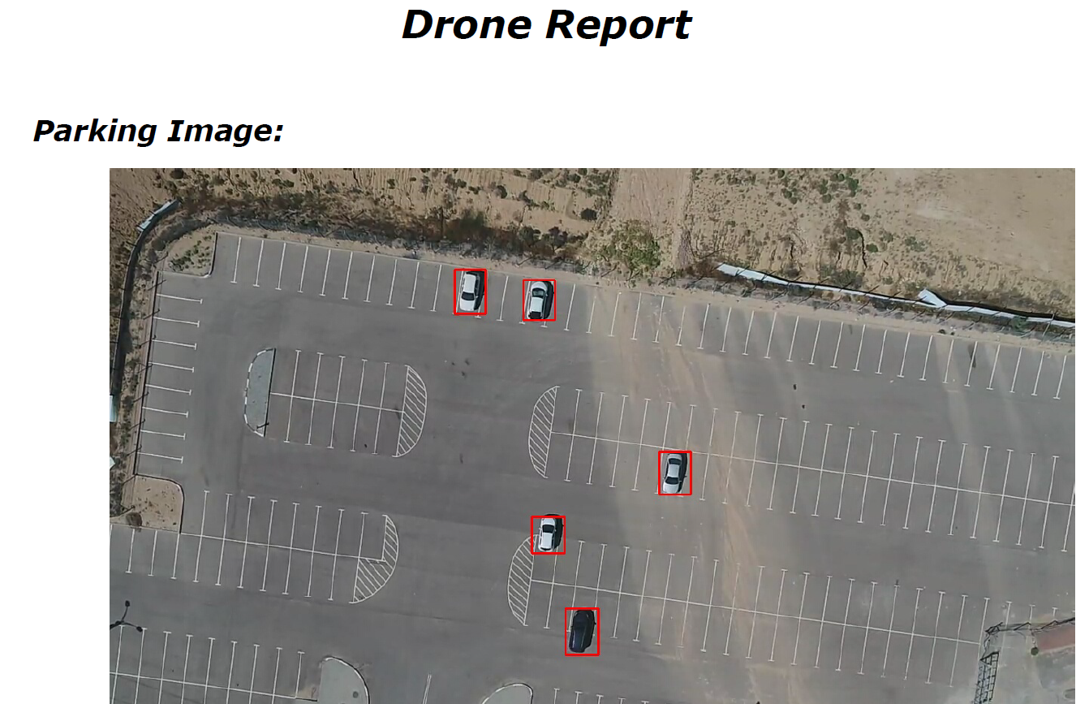
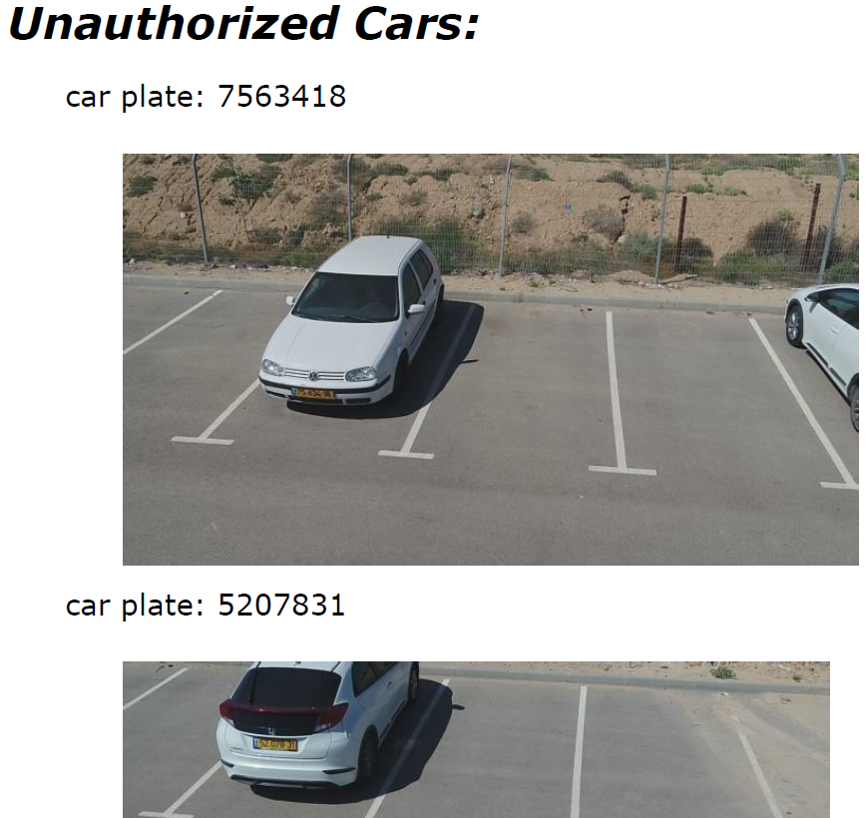
המערכת תפיק דו"ח

Slide 9
